Slide 1
计算机系统原理—习题课

Slide 2
习题1
假设同一套指令集用不同的方法设计了两种机器M1和M2。机器M1的时钟周期为0.8ns，机器M2的时钟周期为1.2ns。某个程序P在机器M1上运行时的CPI为4，在M2上的CPI为2。对于程序P来说，哪台机器的执行速度更快，快多少？
M2 更快，（4*0.8 – 2*1.2）/（4*0.8）=1/4
如何评价两台属性不同的处理器的运行速度？为什么？
计算机系统性能指标：吞吐量和响应时间
时钟频率、CPI、MIPS、基准程序测试
为什么：单一指标考量不准确、性能评价应从整个系统多因素全面考量（系统软件造成的性能差异、指令集架构带来的差异、其他硬件如存储系统带来的差异）。

Slide 3
习题2
叙述公式 X = (-1)^{S}*M*R^{E}中各个参数的含义，将下列实数转换为以上形式（15， 28， 16.125）
S: 符号；M：尾数；E：阶或指数；R：基数
15 = (-1)⁰ *1111*2⁰
²⁸⁼(-1)⁰ *11100*2⁰
^{16.125=}(-1)⁰ * ‭10000001‬ *2⁻³
以IEEE 754单精度浮点数格式表示下列十进制数：1.75， -1/8
1.75 0 01111111 110 0000 0000 0000 0000 0000 3FE00000H
-1/8 1 01111100 000 0000 0000 0000 0000 0000 BE000000H

Slide 4
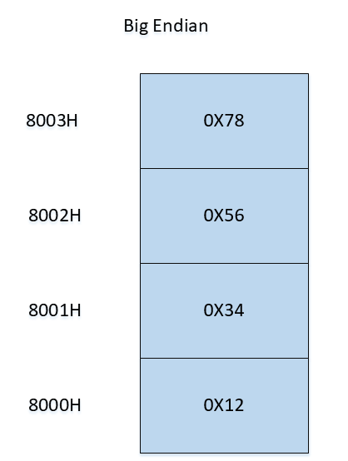
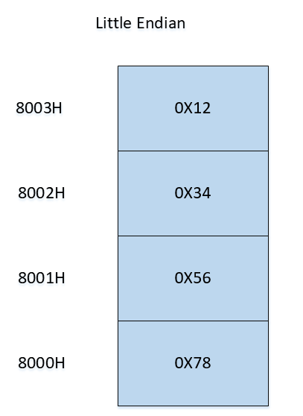
习题2
32位整数12345678H，存放在8000H、8001H、8002H、8003H地址单元中，分别采用大端和小端方式的存储，请给出图示描述。

Slide 5

习题3
/* classtest.s*/
.text
.global main
.ent main
main: li $t0, 5
li $t1, 3
mul $t2, $t0, $t0 #t2=5*5
mul $t3, $t1, $t1 #t3=3*3
li $t4, 2
li $t5, 6
mul $t6, $t1, $t4 #t6=2*6
add $a0, $t2, $t3 #a0=3*3+4*4
add $a0, $a0, $t6 #a0=3*3+4*4+2*6
li $a1, 7
div $a0, $a1 #a0/5
mflo $v0
jr $ra
.end main

Slide 6
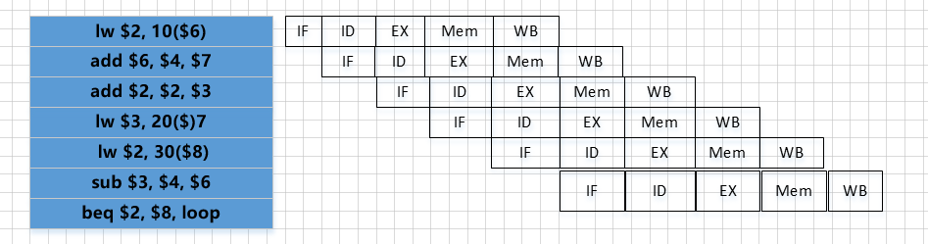
习题5
假定一个带转发的五级流水线中执行以下MIPS程序段，则怎样调整指令序列使其性能达到最好？并画出其五级流水线结构
loop: lw $2, 10($6)
add $2, $2, $3
lw $3, 20($)7
add $6, $4, $7
sub $3, $4, $6
lw $2, 30($8)
beq $2, $8, loop

Slide 7
习题6
某计算机的主存地址空间为256MB，按字节编址。独立数据Cache有8行（每行：1位有效位+tag+data），主存与Cache交换的块为64B，采用直接映射方式。对于程序A和程序B：
程序A
int a[256][256];
……
int sum_array{
int i,j,sum=0;
for(i=0;i<256;i++)
for(j=0;j<256;j++)
sum+=a[i][j];
}
程序B
int a[256][256];
……
int sum_array{
int i,j,sum=0;
for(i=0;i<256;i++)
for(j=0;j<256;j++)
sum+=a[j][i];
}
所有int类型数据为32位，i、j、sum利用寄存器，数组a按行优先方式存放，首地址为（320）10。回答下列问题：
（1）计算该数据Cache的容量。
（2）数组元素a[0][31]和a[1][1]各自所在的主存块对应的Cache行号分别是多少？（行号从0开始）
（3）程序A和程序B的数据访问命中率各是多少？哪种方法效率更好？
532字节；
a[0][31]和a[1][1]行号分别为：6和5；
程序A命中率为93.75%，程序B为0。因此A优于B，因为空间局部性原理。

Slide 8
习题6
假定一个虚拟存储系统的虚拟地址为40位，物理地址为36位，页大小位16KB.若页表中有有效位、访问权限位、修改位、使用位、共占4位，磁盘地址不记录在页表中，则该存储系统每个进程的页表大小为多少？如果按计算出来的实际大小构建页表，则会出现什么问题？
每页16KB，所以虚拟页数为2^40B/16KB=2^(40-14)=2^26页
物理页面和虚拟页面大小相等，所以物理页号的位数为36-14=22位
页表项数为：有效位+保护位+修改位+使用位+物理页号位数=4+22=26位
简化页表访问，每项大小取32位（按字节对齐），因此每个进程的页表大小位 2^26 * 32b=256MB
如果按实际计算的页表大小构建页表，则页表过大导致页表无法一次装入内存

Slide 9
习题8
简述三种基本I/O方式，并简述其工作原理及工作过程
程序I/O ：
定时对各种设备轮流询问一遍有无处理要求。轮流询问之后，有要求的，则加以处理。在处理I/O设备的要求之后，处理机返回继续工 作。
中断I/O：
(1)在某个进程需要数据时，发出指令启动输入输出设备准备数据
⑵在进程发出指令启动设备之后，该进程放弃处理器，等待相关I/O操作完成。此时，进程调度程序会调度其他就绪进程使用处理器。
⑶当I/O操作完成时，输入输出设备控制器通过中断请求线向处理器发出中断信号，处理器收到中断信号之后，转向预先设计好的中断处理程序，对数据传送工作进行相应的处理。
⑷得到了数据的进程，转入就绪状态。在随后的某个时刻，进程调度程序会选中该进程继续工作。
DMA ：
⑴当进程要求设备输入数据时，CPU把准备存放输入数据的内存起始地址以及要传送的字节数分别送入DMA控 制器中的内存地址寄存器和传送字节计数器。
⑵发出数据传输要求的进行进入等待状态。此时正在执行的CPU指令被暂时挂起。进程调度程序调度其他进程占据CPU。
⑶输入设备不断地窃取CPU工作周期，将数据缓冲寄存器中的数据源源不断地写入内存，直到所要求的字节全部传送完毕。
⑷DMA控制器在传送完所有字节时，通过中断请求线发出中断信号。CPU在接收到中断信号后，转入中断处理程序进行后续处理。
⑸中断处理结束后，CPU返回到被中断的进程中，或切换到新的进程上下文环境中，继续执行。

